Slide 1







Bu proje Avrupa Birliği ve Türkiye Cumhuriyeti tarafından finanse edilmektedir.
İŞKUR REHBERLİK VE DANIŞMANLIK
HİZMETLERİ
(İŞ ARAMA BECERİLERİ)
Bu yayın Avrupa Birliği ve Türkiye Cumhuriyeti’nin mali katkılarıyla hazırlanmıştır. Bu yayının içeriğinden yalnızca Iğdır Üniversitesi sorumludur ve bu içerik hiçbir şekilde Avrupa Birliği veya Türkiye Cumhuriyeti’nin görüş ve tutumunu yansıtmamaktadır.

Slide 2




İŞ ARAMA BECERİLERİ

Slide 3
İŞKUR HİZMETLERİ
İŞ VE MESLEK DANIŞMANLIĞI
İŞSİZLİK SİGORTASI
AKTİF İŞGÜCÜ PROGRAMLARI
İŞGÜCÜ PİYASASI VE İSTATİSTİK

Slide 4
İŞKUR HİZMETLERİNİN HEDEF KİTLESİ
İŞ ARAYANLAR
İŞVERENLER
ÖĞRENCİLER
KADINLAR
GENÇLER
ESKİ HÜKÜMLÜLER
ENGELLİLER

Slide 5

DOĞRU İŞ SEÇİMİ
BAŞARI
MOTİVASYON
SAYGINLIK
MUTLULUK
TATMİN

Slide 6
İŞ ARAMA BECERİLERİNİ GELİŞTİRME SÜRECİ
İşveren İstek ve Beklentilerinin Bilinmesi
Edinilen Bilgilerin Değerlendirilmesi
İşe Başvuru
Kişinin Kendi Özelliklerini Tanıması

Slide 7
KİŞİNİN KENDİ ÖZELLİKLERİNİ TANIMASI
Şu sorulara cevap bulmaya çalışın:
Diğerlerinden farklı ben ne yapıyorum?
Hangi özelliklerim diğerlerinden farklı?
(Ailenize, arkadaşlarınıza sorun)
Yapmaktan zevk aldıklarım neler?

Slide 8
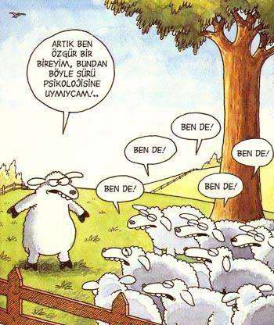

Slide 9
MESLEKİ DEĞERLER
KİŞİNİN KENDİ ÖZELLİKLERİNİ TANIMASI
Kazanç durumu
Çalışma koşulları
Sosyal güvence
Yatkınlık
Rekabet
Yeteneğini kullanma
Sosyal imkanlar
Çalışma ortamı
Değişiklik
Düzenli yaşam
Risk alma
Bağımsızlık
Liderlik
Yaratıcılık
Ün sahibi olma

Slide 10
KİŞİNİN KENDİ ÖZELLİKLERİNİ TANIMASI
BAZI BECERİLERE ÖRNEKLER-1
İletişim kurabilme
Analiz ve sentez yapabilme
Planlama yapabilme
Araştırma yapabilme
Karar verebilme
Akıl yürütebilme
Yapılacak işi zihinde canlandırabilme

Slide 11
BAZI BECERİLERE ÖRNEKLER-2
KİŞİNİN KENDİ ÖZELLİKLERİNİ TANIMASI
Aynı anda birden fazla işi yapabilme
Hızlı okuyabilme
İkna edebilme
Özet yapabilme
Güzel ve etkili konuşabilme
Birçok ayrıntıyı aynı anda algılayabilme

Slide 12
BAZI BECERİLERE ÖRNEKLER-3
KİŞİNİN KENDİ ÖZELLİKLERİNİ TANIMASI
Ayrıntıyı algılayabilme
Ekip halinde çalışabilme
Dikkatini yoğunlaştırabilme
İkna edebilme
İşbirliği yapabilme
Sorun çözebilme

Slide 13
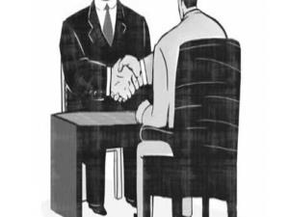
İşveren İstek ve Beklentİlerİnİn Bİlİnmesİ
İşin ehli olmak-deneyim
İletişim becerilerine sahip olmak
Ekip çalışmasına uygun olmak
Bilgisayar ve teknolojisini kullanabilmek
Zamanında karar verebilmek
Yaratıcı olmak
İleri görüşlü olmak
Kendini ifade edebilmek
Özgüven sahibi olmak

Slide 14
İşveren İstek ve Beklentİlerİnİn Bİlİnmesİ
Planlamak
Esnek olmak
Kurallara uymak
Problem çözmek
İşine özen göstermek
İnsanları yönetebilmek
Dürüst ve sadık olmak
Uyum sağlayabilmek

Slide 15
EDİNİLEN BİLGİLERİN DEĞERLENDİRİLMESİ
Beklentileri iş yapabilirliğiyle doğru orantılı mı?
İşgücü piyasası durumunu da dikkate alarak işveren talep ve beklentilerine hangi konularda cevap verecek durumda?
Hangi alanlarda iş bulma imkanları var?
Nasıl ve ne şekilde iş aramalı ?

Slide 16
İŞ OLANAKLARI HAKKINDA BAŞVURULABİLECEK KAYNAKLAR
İŞKUR
Özel İstihdam Büroları
Staj
İstihdam Fuarları
İşletme Ziyaretleri
Gazete
ve
Dergiler
Sosyal Çevre
Eğitim-Öğretim Kurumları
İnternet
Meslek Odaları ve Dernekler

Slide 17

İŞE BAŞVURU

Slide 18

İŞE BAŞVURU ARAÇLARI
İşe Başvuru Formu
Özgeçmiş
Ön Yazı
İşverenle Mülakat

Slide 19
İŞE BAŞVURU
BAŞVURU FORMUNDA BULUNABİLECEK BİLGİLER
Kimlik Bilgileri
Eğitim
Başarılar ve Özel Beceriler
Talep Edilen İş
İstihdam Geçmişi
Referanslar

Slide 20
BAŞVURU FORMU ÖRNEĞİ
İŞE BAŞVURU

Slide 21

ÖZGEÇMİŞ İÇİNDE NELER OLMALIDIR?
İŞE BAŞVURU
Kişisel Bilgiler
Kariyer Hedefi
Eğitim Bilgileri
İş/
Staj Deneyimi
Beceri
ve
Nitelikler
Eğitim/ Sertifikalar
Referanslar

Slide 22
İŞE BAŞVURU
ÖZGEÇMİŞ İLE İLGİLİ GENEL KURALLAR
Kısa, sade ve açık olmalı
Tutarlı ve dürüst olunmalı
Yazım kurallarına dikkat edilmeli
Başvurulacak pozisyona göre birden fazla düzenlenmeli
Yetenek ve başarıları ön plana çıkarmalı
Güncel olmalı
Okunması zor karakterler kullanılmamalı
Tarih ve imza olmamalı

Slide 23
  SONUÇ OLARAK ÖZGEÇMİŞ;
İŞE BAŞVURU
olmamalıdır.
Beyazdan başka renkli kağıtların üzerine yazılmış
İmla hatası bol
Süslü,
gösterişli
Üç ya da daha fazla sayfa
Mantık sırasından yoksun
Hayat hikayesi formatında

Slide 24
TAVSİYE EDİLMEYEN ÖZGEÇMİŞ-1
1962 doğumluyum. İlk, orta ve lise tahsilimi Ankara’da tamamladım. 1978-82 öğretim dönemlerinde G.Ü Basın –Yayın Y.O Radyo-TV bölümünden iyi derece ile mezun oldum. Aynı dönemde Stajyer olarak girdiğim Aka Ajansta 4 ay muhabir olarak çalıştım. Daha sonra 1983-87 yılları arasında İzmir / Dokuz Eylül Üniversitesi Güzel sanatlar bölümüne girerek, Sahne ve Görüntü sanatları Sinema-televizyon ve Fotoğrafçılık ana sanat dalını iyi derece ile bitirdim. Evliyim, başlangıç düzeyinde İngilizce biliyorum.
NURAN YAPICI
(imza)

Slide 25
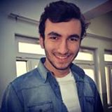
TAVSİYE EDİLMEYEN ÖZGEÇMİŞ-2
Ali İhsan ÖZKAN
İstanbul Caddesi 24/6 Çankaya- ANKARA
GSM: 05XX XXX XX XX
e-posta: fırtınadelikanli@hotmail.com
Doğum Tarihi: 10.04.1994
Eğitim Durumu: Çubuk Endüstri Meslek Lisesi, 2013
………………….Orta Okulu, 2009
İş Deneyimi: Stajyer, AssisTT- Bilgi İşlem 2010
İlgi Alanları (Hobileriniz): Doğa gezileri, müzik, yüzme
Özel Bilgiler ve Nitelikler: Ankara Liselerarası Yüzme Yarışması 3.’lüğü, 2010
GOP İlköğretim Okul Başkanlığı, 2006-2007
Kurslar: Web Tasarımı Kursu, 2012
Satış Pazarlama Teknikleri Kursu, 2011
Referanslar: Ahmet Yıldırım, Öğretmen,
05XXXXXXXXXXXX
Fotoğraf

Slide 26
ÖZGEÇMİŞ ÖRNEĞİ-1

Slide 27
ÖZGEÇMİŞ ÖRNEĞİ-2

Slide 28
ÖN YAZI
İŞE BAŞVURU
İsim, adres ve telefon numaranız
Pozisyon ve yapılmak istenen iş
Başvurulan işle ilgili deneyimleriniz
Şimdiki durumunuz/işiniz ve sorumluluklarınız
Eğitim durumunuz
İşletme hakkında bilgileriniz
Bu işi seçme nedeniniz
Özgeçmişinizin ekte olduğunu bildiren ifadeniz
Tarih ve imza

Slide 29
ÖN YAZI HAZIRLARKEN DİKKAT EDİLECEK HUSUSLAR-1
Niteliklerle aranan pozisyon arasında bağlantı kurulmalı
Amaç ifade edilerek kısa ve net cümleler kullanılmalı
Her şirket için yazılacak ön yazı ayrı olmalı
Kesinlikle yanlış bilgi verilmemeli
Ön yazı, direkt iletilebilecek birisi yoksa «Sayın Yetkili» diyerek başlamalı «Saygılarımla» diyerek bitirilmeli

Slide 30
ÖN YAZI HAZIRLARKEN DİKKAT EDİLECEK HUSUSLAR-2
Özgeçmişte öne çıkarılmak istenen noktalar kısaca belirtilmeli
Umutsuzluk değil, kendine güveni yansıtmalı («işe çok ihtiyacım var», «bana şans verin» gibi cümleler yazılmamalı.)
Şirketten ne beklendiği değil, şirkete ne verilebileceği ifade edilmeli
Ön yazı bir bütün olmalı, sonradan eklenmiş izlenimi veren ifadelerden kaçınılmalı

Slide 31
ÖN YAZI ÖRNEĞİ (DENEYİMLİ)
Sayın Yetkili,
İŞKUR’da yayınlanan «İnsan Kaynakları Müdürü» ilanınızla ilgileniyorum.
xxxxx firmasında iki yıl insan kaynakları uzmanı olarak çalıştım. Personel performansı ölçme sisteminin oluşturulması ve ücretlendirme konusunda deneyimliyim. İş ve Meslek Danışmanlığı Yeterlilik Belgesi sahibiyim. Bilgisayar ve İngilizce bilgim ile şirketinize artı değer katacağıma inanıyorum.
Başvuruma ilişkin özgeçmişim ektedir. Uygun görmeniz halinde detaylı bilgi vermek için sizinle görüşmek isterim.
İlginize şimdiden teşekkür ederim
Saygılarımla
Volkan ÖZKAN
EK: Özgeçmiş (1 sayfa)
ADRES:
Kuyu Caddesi 24/6 Çankaya- ANKARA
GSM: 05XX XXX XX XX
Ev Tel: 0 312 XXX XX XX
Mail: Volkanozkan@gmail.com

Slide 32
ÖN YAZI ÖRNEĞİ (YENİ MEZUN)
Sayın Murat Kaymaz
xxxx firması
İnsan Kaynakları Müdürü
Eğitimime ve niteliklerime uygun şirketinize katkı verebileceğim bir pozisyonda çalışmak isterim. Şirketinizin çalışmalarını yakından takip etmekteyim. Yeteneklerimin ve kişisel özelliklerimin şirketinizin vizyonuna uygun olduğunu düşünüyorum.
2013 yılında xxxxxx üniversitesi İşletme bölümünden mezun oldum. Eğitim süresince aldığım derslerle birlikte xxxxx firmasında staj yaptığım dönemde pazarlama departmanında üretim ve satış raporlama konusunda kendimi geliştirme imkanı buldum. Muhasebe, bilgisayar ve İngilizce bilgim ile şirketinize artı değer katacağıma inanıyorum.
Ekte sunduğum özgeçmişimin firmanızda açık pozisyonlar için değerlendirilmesini rica ediyorum. Uygun görmeniz halinde detaylı bilgi vermek için sizinle görüşmek isterim.
İlginize şimdiden teşekkür ederim
Saygılarımla
Emir Yiğit Yılmaz
EK: Özgeçmiş (1 sayfa)
ADRES:
Özyurt cad.24/6 Çankaya- ANKARA
GSM: 05XX XXX XX XX
Ev Tel: 0 312 XXX XX XX
Mail:eyigityilmaz@gmail.com

Slide 33
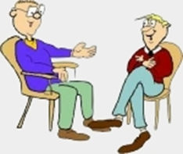
İŞVEREN TARAFINDAN BEĞENİLMEYEN DAVRANIŞLAR-1
İŞE BAŞVURU
Bacak bacak üstüne atmak
Sık sık saate bakmak
Gevşek ve kuşkucu bir tavırla tokalaşmak
Kolları kavuşturup, büzerek oturmak
Abartılı jestler kullanmak
Göz kontağına kapalı olmak
İzin verilmeden oturmak, konuşmak
BEDEN DİLİ İLE İLGİLİ
YANLIŞLAR

Slide 34
İŞVEREN TARAFINDAN BEĞENİLMEYEN DAVRANIŞLAR-2
İŞE BAŞVURU
KONUŞMA İLE İLGİLİ YANLIŞLAR
İlgisiz ve isteksiz bir tavırla konuşmak
Kaçamak yanıtlar vermek
Konuşurken yere ve tavana bakmak
Özel hayatındaki sorunlardan bahsetmek
Konudan konuya atlamak
Aşırı yüksek veya düşük ses tonu ile konuşmak
Siyasi konulardan konuşmak

Slide 35
İŞVEREN TARAFINDAN BEĞENİLMEYEN DAVRANIŞLAR-3
İŞE BAŞVURU
DAVRANIŞ İLE İLGİLİ YANLIŞLAR
Görüşmeye geç kalmak
Cep telefonunu sessiz konuma almamak
Katı ve önyargılı olmak
Aynı fikri ısrarla savunmak
Bilgi ve deneyiminden emin olmamak
Eleştiriye açık olmamak

Slide 36

İŞVEREN TARAFINDAN BEĞENİLMEYEN DAVRANIŞLAR-4
İŞE BAŞVURU
İŞ İLE İLGİLİ YANLIŞLAR
Hedef sunmamak
Firma hakkında bilgisiz olmak
Kendine aşırı statü biçmek
İş hakkında hiç soru sormamak
Önceki işvereni kötülemek
Ücret konusu üzerinde fazla durmak

Slide 37
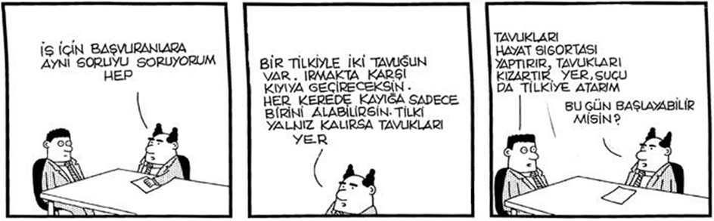
GÖRÜŞME ESNASINDA İŞVERENİN SORACAĞI SORULARA
HAZIRLIKLI OLUN…
İŞE BAŞVURU

Slide 38
GÖRÜŞMEDE GELEBİLECEK SORULAR-1
İŞE BAŞVURU
Nasıl bir iş arıyorsunuz?
Kendinizden bahseder misiniz?
Güçlü ve zayıf yönleriniz nelerdir?
Sizi neden işe almalıyım?
Herhangi bir hastalık geçirdiniz mi?
Burada ne kadar çalışmayı düşünüyorsunuz?
Neden burada çalışmak istiyorsunuz?

Slide 39
GÖRÜŞMEDE GELEBİLECEK SORULAR-2
İŞE BAŞVURU
………..bir durumda kalsaydınız neler yapardınız?
Neden bu mesleği seçtiniz?
Neler sizi motive eder/ motivasyonunuzu düşürür?
Firmamız hakkında neler biliyordunuz?
Daha önceki işinizden kazanımlarınız nelerdir?
Bugüne kadarki en büyük başarınızın ne olduğunu düşünüyorsunuz?
Ne kadar maaş düşünüyorsunuz?

Slide 40

GÖRÜŞMEDE GELEBİLECEK SORULAR-3
İŞE BAŞVURU
Son işinizden neden ayrıldınız?
Sizi kimlere sorabiliriz?
Ne kadar süredir iş arıyorsunuz?
Baskı ve stres altında çalışabilir misiniz?
Kariyer hedefiniz nedir?
İş deneyiminiz oldu mu? Oldu ise iş hayatınızda karşılaştığınız en büyük problem neydi? Bunula nasıl başa çıktınız?
Bize sormak istediğiniz bir şey var mı?

Slide 41
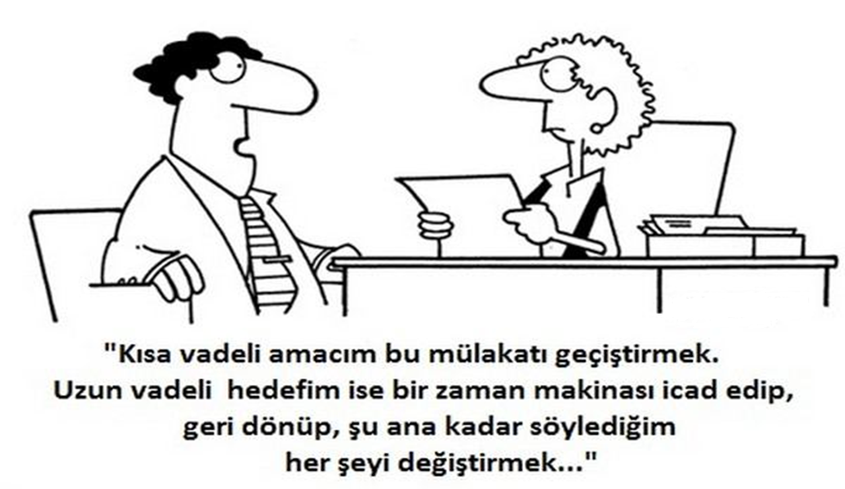
İŞE BAŞVURU

Slide 42

YENİ MEZUNLARA YÖNELTİLEN SORULAR
Üniversite eğitiminize devam ederken herhangi bir iş tecrübeniz oldu mu?
Mezun olduğunuz bölümü neden seçtiniz?
Üniversitede katıldığınız sosyal aktiviteler nelerdir?
Mesleki eğitimin size neler kazandırdığını düşünüyorsunuz?
Hobileriniz nelerdir?
Bitirme dereceniz ve en çok ilgi duyduğunuz dersler nelerdir?
Üst öğrenime devam etmeyi düşünüyor musunuz?
Mesleğinizle ilgili son gelişmeler nelerdir?

Slide 43
GÖRÜŞME ESNASINDA İŞVERENE SORULABİLECEK SORULAR
İşletmenizde başarılı olabilmek için gereken özellikler nelerdir?
Sizce işletmenizde çalışmanın en zorlayıcı tarafı nedir?
İşletmenizin çalışanlarına sunduğu imkanlar hakkında bilgi verir misiniz? ( Örneğin; servis, lokal gibi sosyal imkanları belirtilebilir)
İşletmenizde ilerleme ve yükselme olanakları nasıldır?

Slide 44
İŞ ARAMA SÜRESİ UZARSA?
Hedefler belirleyip, plan hazırlamalı ve takip etmeli
Kendine zaman ayırmalı
İş arama performansını değerlendirmeli
Özgeçmişi tekrar gözden geçirmeli
Olumsuz değerlendirmeleri kişisel algılamamalı

Slide 45
İŞ ARAMA SÜRESİ UZARSA?
Kişisel ve mesleki gelişimi destekleyici çalışmalar yapılmalı
Çevrenin desteğini almalı
Başarısız olmaktan korkmamalı
Sabırlı olmalı
Belirsizliğe karşı esnek olmalı

Slide 46
KURUMUMUZA KAYIT İÇİN;
İş arayanlar;
Kurum birimlerine şahsen başvurarak kayıt yaptırabilirler.
Kurumumuzun www.iskur.gov.tr
adresinden internet üzerinden kendi kayıtlarını yapabilirler.
Belediyelerde bulunan hizmet noktalarından kayıt yaptırabilirler.

Slide 47

TEŞEKKÜRLER...

